Slide 1

北风网项目实战培训
Python金融应用
第十二讲、Python面向对象编程与图形用户界面
讲师：朱彤（北风网版权所有)

Slide 2
概述
面向对象有其好处和不足之处。面向对象的编程模式提供的好处要求编程者真正理解问题，因此可以从抽象和一般化上获得好处。另外，如果你并不了解所研究的问题，不同的，更为交互，实验性的编程模式，例如过程化编程可能更有优势。
本章，我们不想去讨论使用面向对象的好处和风险。我们先验的认为这种方法有其应用的地位，特别是构建复杂的金融应用方面，而且可以在这种情况下带来可测量的好处。另外，当处理图形用户界面的时候，面向对象通常是需要使用的。
因此，我们在本章将这两部分结合在一起，介绍Python类和对象的一些基本概念，有了这些知识，你可以更为容易的理解GUI的开发。
面向对象（Wikipedia）：Object-oriented programming(OOP) is a programming paradigm that represents concepts as “objects” that have data fields (attributes that describe the object) and associated procedures known as methods. Objects, which are usually instances of classes, are used to interact with one another to design applications and computer programs.
这里提到了面向对象中的一些主要技术术语，在下面会详细的介绍。

Slide 3
Python类基础
我们开始于定义一个新的类（对象的类）。为了实现这个目的，使用class语句，其应用与定义函数的def语句类似。下面我们创建一个新的Python类，名为ExampleOne，这个类不做任何事情但是“存在”，pass命令简单的做了它的名称暗示的事情，略过，不做任何事情。
但是，以为内ExampleOne类是存在的，因此，我们可以创建一个类的对象，作为新的Python对象。
另外，因为这个类继承了一般的object类，其拥有了父类的方法。例如，下面提供了一个基于我们的类创建的新的对象的字符串表达。
我们也可以使用type函数来求得对象的类型，在这个李子中，其是ExampleOne类型。

Slide 4
Python类基础
我们现在来创建一个包含两个属性的类，也就是包含a和b。为了实现这一点，我们定义一个特殊方法，称为init，自动的在类的每个实现上定义。注意这个对象本身，用Python的self表示，也是函数的一个参数。
现在，创建一个ExampleTwo类的实例就需要两个值，一个代表a，一个代表b。注意在之前的定义中这些属性是在内部引用的，通过self.a和self.b进行。
我们可以访问对象c的属性。也可以通过给属性赋新值来覆盖初始值。
Python在使用类和对象的时候是非常灵活的。例如，对象的属性甚至可以在初始化以后进行定义。
接下来的类定义会引入方法。在这里，类ExampleThree与ExampleTwo相同，但是有一个自定义的函数。
这时的初始化与之前相同，我们对于a和b都赋值为整数。
调用addition方法会返回两个属性值的和（只要给定的属性它是有定义的）。

Slide 5
Python类基础
面向对象编程的一个好处是可重用性，正如我们所看到的，类ExampleTwo和ExampleThree仅仅是其个性化方法定义的不同。另一种定义ExampleThree的方式是使用ExampleTwo，然后从这个类继承特殊函数init的定义。通过继承，类ExampleFour的特性就完全等同于ExampleThree。
Python允许多继承，但是在使用的时候应当特别注意其可读性和可维护性。
例如，自定义函数的定义并不一定需要包含在类定义中。它们可以处于其他的某个地方，只要都在全局命名空间中，可以在类定义中使用。我们举例来说明。这样所建立的类ExampleSix和之前建立的ExampleFive类完全相同。
有时需要类或对象有私有属性，这些通常使用一个或两个下划线来标记，举例如下。这样在调用addition方法的时候结果与之前完全相同。
这里，你不能直接访问私有属性，但是，通过一种特殊的语法，可以。
在创建了ExampleSeven类以后，我们必须小心内部的机制。例如，改变属性的值这个时候不会改变addition方法调用的结果，一位内私有属性没有更新，而multiplication方法仍可以得到正确的结果。

Slide 6
Python类基础
在介绍Python类与对象的主要概念的最后，我们特别提出一个特殊函数的用法，也就是iter方法，如果要对一个类的实例进行遍历，则需要这个函数。首先，我们来定义一个列表。这个列表当然可以使用Python直接遍历。
这里我们定义一个新的Python类，其返回列表的值，但是这个列表在迭代之前进行了排序，这个类命名为sorted_list，包含下面的定义：
  init: 初始化我们期望的列表对象的元素，我们在初始化的时候进行排序。
  iter: 这个特殊方法在进行迭代的时候进行调用，它需要定义一个next方法。
  next：这个方法定义了每次迭代的工作，其开始于一个索引值self.position=-1，并且每次调用会增加1，它然后返回在self.position给定的目前索引值的元素的值。
初始化这个对象，结果是与预期一致的，以字母顺序进行了遍历。
原则上，我们重复了函数sorted的调用，其接受一个list对象，返回list对象的结果。但是我们的方法，是针对一个完全不同类型的对象进行操作，也就是sorted_list类型。
前面就是对Python面向对象编程的一个简要介绍。在后面的介绍中，我们会使用一个介绍性的金融例子来说明这个概念。另外，在第14讲中介绍的金融衍生品分析案例中以及第15讲量化投资的介绍中，会全部使用面向对象的方法。

Slide 7
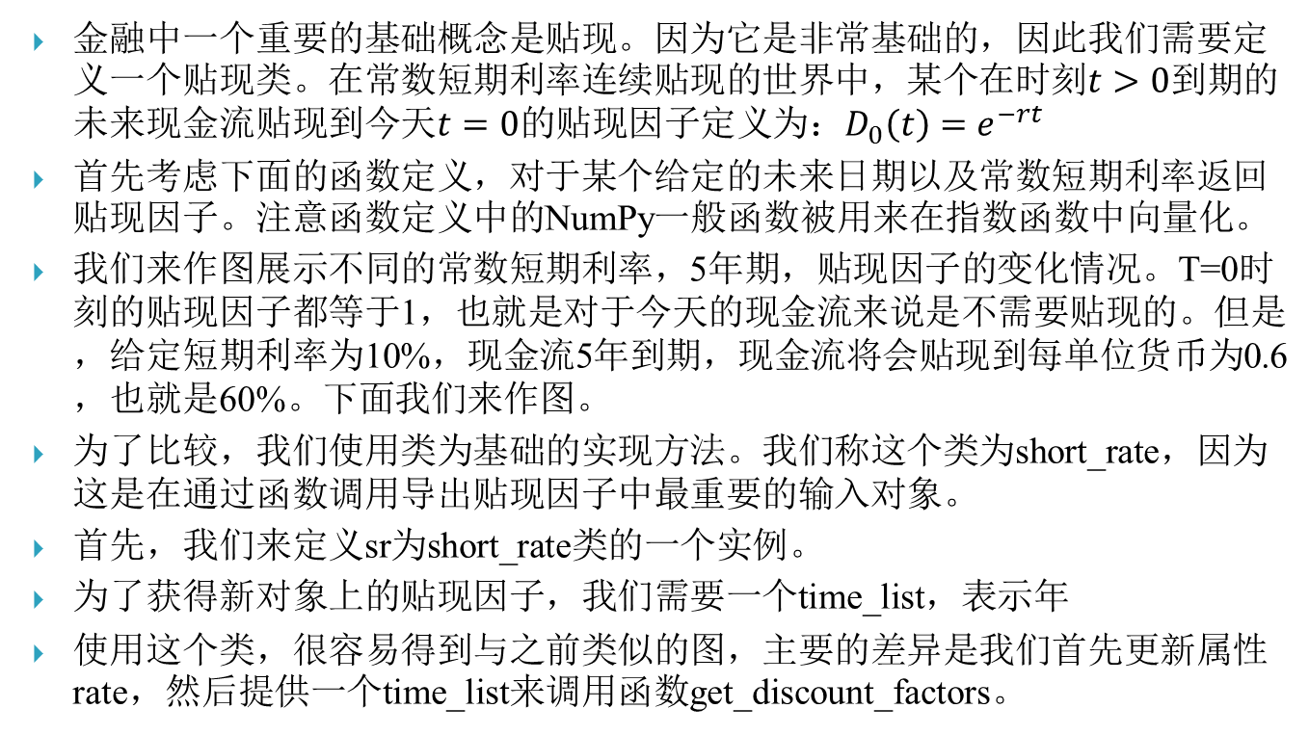
简单的短期利率类
金融中一个重要的基础概念是贴现。因为它是非常基础的，因此我们需要定义一个贴现类。在常数短期利率连续贴现的世界中，某个在时刻$t>0$到期的未来现金流贴现到今天$t=0$的贴现因子定义为：$D_{0}\left(t\right)=e^{−rt}$
首先考虑下面的函数定义，对于某个给定的未来日期以及常数短期利率返回贴现因子。注意函数定义中的NumPy一般函数被用来在指数函数中向量化。
我们来作图展示不同的常数短期利率，5年期，贴现因子的变化情况。T=0时刻的贴现因子都等于1，也就是对于今天的现金流来说是不需要贴现的。但是，给定短期利率为10%，现金流5年到期，现金流将会贴现到每单位货币为0.6，也就是60%。下面我们来作图。
为了比较，我们使用类为基础的实现方法。我们称这个类为short_rate，因为这是在通过函数调用导出贴现因子中最重要的输入对象。
首先，我们来定义sr为short_rate类的一个实例。
为了获得新对象上的贴现因子，我们需要一个time_list，表示年
使用这个类，很容易得到与之前类似的图，主要的差异是我们首先更新属性rate，然后提供一个time_list来调用函数get_discount_factors。

Slide 8
简单的短期利率类
通常，折现因子“只是”达到某种目的的手段，例如，你可能想要用它们计算未来现金流的现值。利用我们的短期利率对象，在已知现金流和出现日期/时间的情况下，这是很容易做到的。考虑一个现金流序列，在例子中包含今天的负现金流和经过一年及两年之后的正现金流，这可能是某种投资机会的现金流配置。
有了time_list对象，折现因子只需要一个方法调用就可以得到，而现金流乘以折现因子就可以得到所有现金流的现值。
投资理论中的典型决策原则之一是，投资者应该在给定（短期）利率（表示投资的机会成本）下净现值（NPV）为正数的项目上投资。在我们的例子中，NPV就是简单地加总单个现值。
很显然，在短期利率为5%时应该做出投资。对于15%的利率又如何呢？此时NPV变成负数，不应该进行投资。

Slide 9
现金流序列类
通过前一个例子的体验，定义了另一个类作为现金流序列的模型应该很简单。这个类应该提供方法，返回现金流系列（即现金流价值和日期/时间）现值和净现值的列表/数组。
我们用来自前一个例子的所有对象实例化该类。
现在可以将现值和NPV与前面的结果对比，得到的结果是相同的。
前一个例子的步骤有进一步推广的潜力。选项之一就是定义新类，提供计算不同短期利率下NPV的方法——即敏感度分析。当然，我们从cash_flow_series类继承。例如，定义一个包含不同短期利率的列表，就可以轻松的比较结果NPV。
可以用图形的方式展示结果。较粗的水平线（在坐标0上）展示了对应（短期）利率下有利可图的投资于应该避免的投资之间的分界点。

Slide 10
图形用户界面
和开发者或者数据科学家相比，对于大部分计算机用户来说，图形用户界面（GUI）是他们所要使用的。这种GUI不仅带来视觉上的吸引力和简单性，还可以比交互性脚本、命令行接口或者shell更好的引导和控制用户交互。我们以前面的例子为基础，为短期利率和现金流序列构建简单的GUI。
为了构建GUI，我们使用traits库，这个库的文档可以在http://code.enthought.com/projects/traits/docs/html/index.html上找到。traits库通常用于在现有类基础上快速构建GUI，很少用于较复杂的应用程序。下面，我们将重新实现前面的两个示例类，考虑使用GUI与对应类的实例交互。

Slide 11
带GUI的短期利率类
首先，我们需要导入traits.api子库。
为了定义新的short_rate类，我们从HasTraits类中继承。还要注意，在如下的类定义中，traits有自己的数据类型，这些类型通常紧密地与GUI的视觉元素交织在一起——换言之，traits知道使用哪些图形元素（例如用于文本字段中的元素）（半）自动地构建GUI。
基于traits的类的实例化和往常一样。然而通过调用configure_traits方法（从HasTraits继承），可以自动生成一个GUI，我们可以使用这个GUI输入新对象sr的属性值。
这样就构成了一个简单的GUI，本例中该界面还是空白的（没有在不同字段中输入数值）。注意，下方的5个字段都属于时间列表，这是默认生成的布局。输入值以后，按下ok键将输入字段的值赋予对应的对象属性。
通过提供traits专用的数据类型，traits可以生成正确的视觉元素，通过GUI实现这些操作，即用于sr.name的一个文本输入字段和5个用于列表对象sr.time_list的输入元素。输入操作之后，新对象的行为和前一小节中的short_rate相同。

Slide 12
值的更新
迄今为止，使用traits的新short_rate类可以为该类实例的初始化属性输入数据。但是，GUI通常也被用于显示结果。通常应该避免在通过GUI提供输入数据，让用户通过交互式脚本访问结果。为此，需要另一个子库traitsui.api。
这个子库可以在同一个类/对象上生成不同的视图，还提供更多的选项，如标签和格式。下面的类定义中，关键是按下Update按钮时发生的情况。在本例中，调用私有方法\_update\fired，该方法更新包含折现因子的列表对象。然后，这个更新后的列表在GUI窗口中显示，前提条件是用于已经提供了所有输入参数。
实例化和配置的实现和以前一样。目前仍是空白的，可以看到新的元素，如Update按钮和折现因子输出字段。
为对象属性提供值并按下Update按钮，会发挥计算出的折现因子——这次展示在GUI窗口中。
没有GUI时的等价操作演示。

Slide 13
带GUI的现金流序列类
本节最后一个例子是关于cash_flow_series类的。从原理上，我们在前一个例子中已经了解traits在GUI窗口中显示结果的基本工作方式。现在，我们只想给整个故事增添一些曲折：例如，可以轻松更改短期利率值的滑块。在下面的定义中，滑块用Range函数实现，在其中提供了最小值、最大值和默认值。例子中还增加了计算现值和净现值的输出字段。
除了稍微复杂一点的类定义之外，用法仍然不变。
空白新GUI，注意滑块和用于现金流值，现值和净现值的新字段。输入数据，按下Update按钮得到结果。这个例子仍然相当简单，但是结果几乎可以称作一个应用程序，我们实现了如下功能：
  输入：GUI可以输入数据初始化任何对象属性
  逻辑：应用逻辑可以计算折现因子、现值和NPV
  输出：GUI显示向输入数据应用逻辑的结果。

Slide 14
总结
面向对象框架是现代应用开发必不可少的工具。Python提供了相当灵活的框架以定义客户定义类和使用这些类的实例。本章仅提供了Python类定义的基础知识。在后面的案例中，将阐述Python类在更复杂和现实的应用场景中的使用。
现代应用程序设计通常在图形用户界面基础上构建。因此，高效构建GUI相当重要，即使在快速应用开发场景中也是如此。本章使用traits类，该库可以Python风格的面向对象方法简单而高效的构建GUI。这种技术替代方案进来甚至用于金融机构的内部应用中。

Slide 15

欢迎访问我们的官方网站
www.ibeifeng.com

